Slide 1
Besta land í heimi
Gagnasöfn frá World Bank

Slide 2

Inngangur
Í þessu verkefni vildum við kanna hvar væri best að búa.
Áhugaverð gögn í gagnasafni.

Slide 3
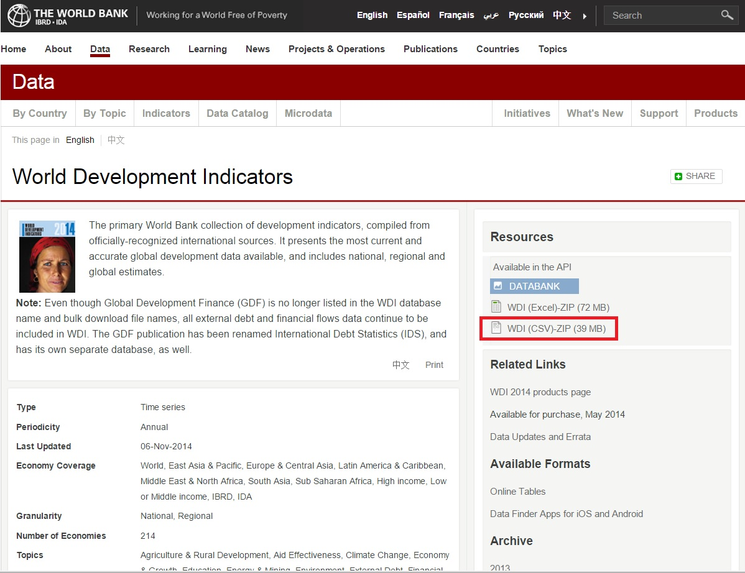
World Bank
Gagnasafn um heimsþróun landa og heimsálfa

Slide 4
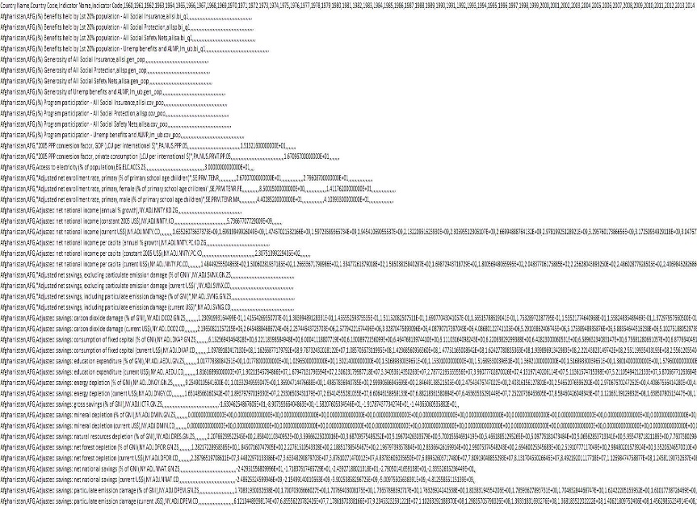
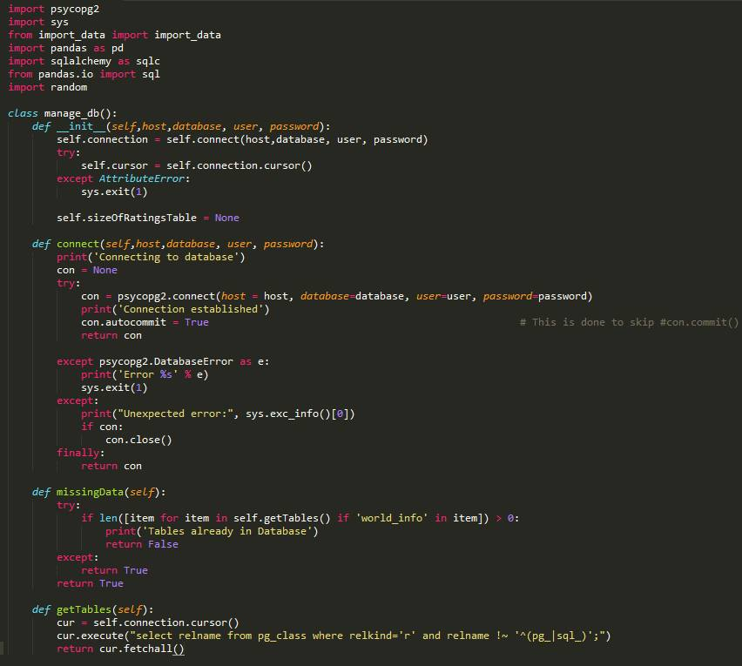
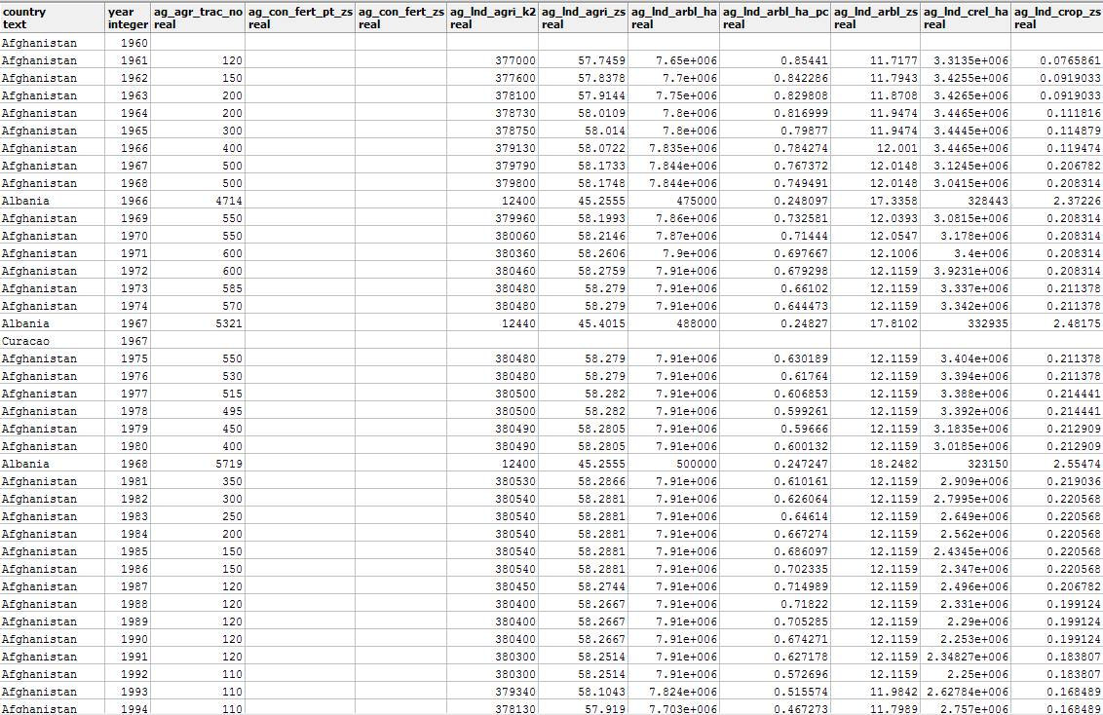
Leiðin í SQL
Gögn
Python
SQL

Slide 5
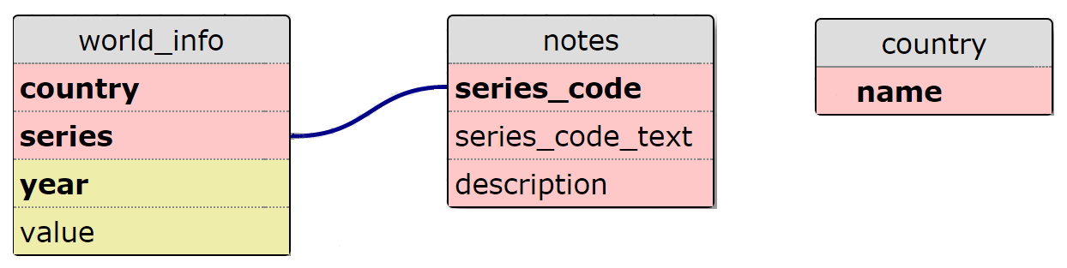
Leiðin úr SQL

Slide 6
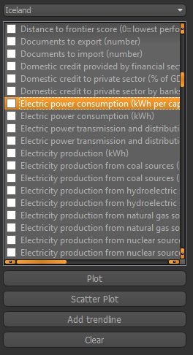
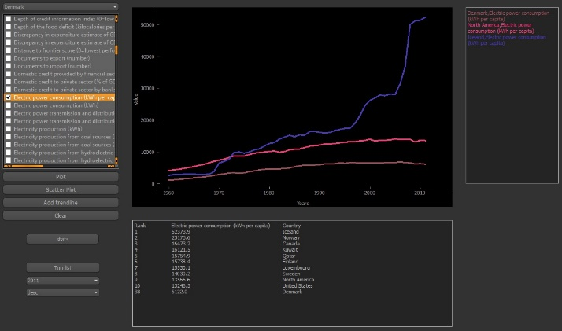
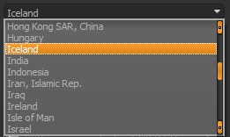
Áhugaverð Gröf
Öllu gögn frá WorldBank eru lesin inn og hægt er að skoða hvern „vísi“ fyrir hvert land

Slide 7
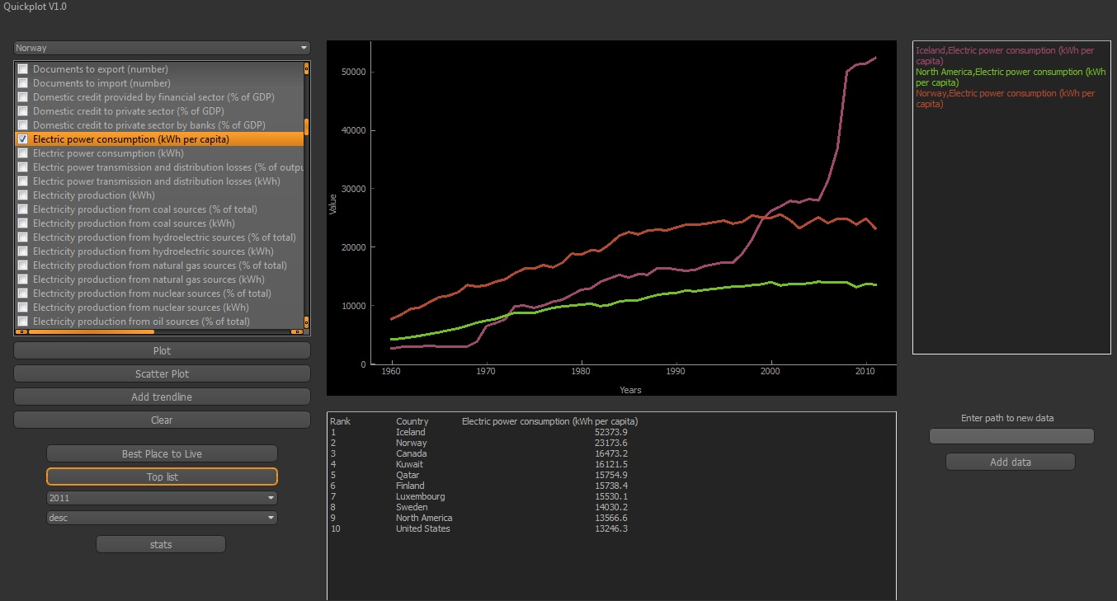

Slide 8
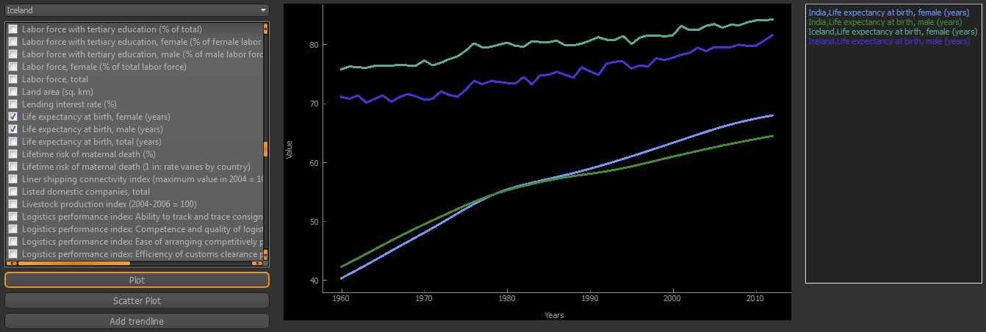
Áhugavert

Slide 9
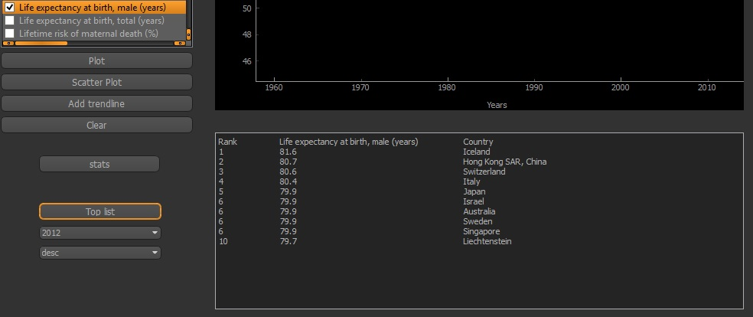
Topp tíu listi
Hægt er að velja viðfangsefni eins og t.d. „Fertility Rate“ eða „Life expectancy at birth“ og fá lista yfir þau lönd sem lenda hæst á þeim lista.

Slide 10
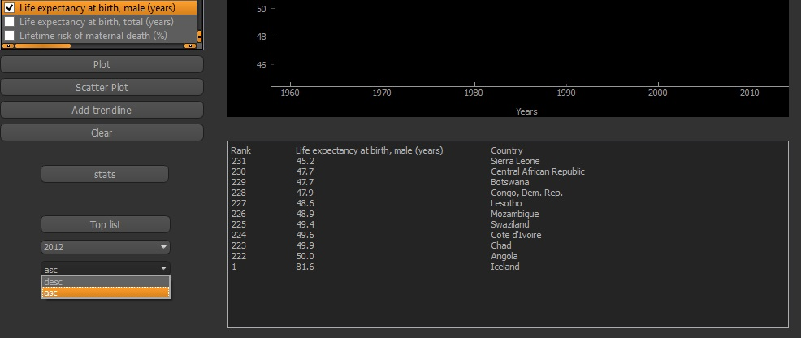
Topp tíu listi
Hægt að velja listan í öfugri röð, það land sem er valið (Ísland) kemur líka fyrir á listanum

Slide 11
Best í heimi?
Hvar er best að búa?
Hvað hefur áhrif?
Hvar stendur Ísland?
Áhugaverð gögn?

Slide 12
Áhrifavaldar
Electric power consumption (kWh per capita)
Health expenditure, total (% of GDP)
Internet users (per 100 people)
Life expectancy at birth, total (years)
Long-term unemployment (% of total unemployment)
Mortality rate, infant (per 1,000 live births)
Public spending on education, total (% of GDP)
Strength of legal rights index (0=weak to 12=strong)
Tax revenue (% of GDP)
Unemployment, total (% of total labor force)

Slide 13
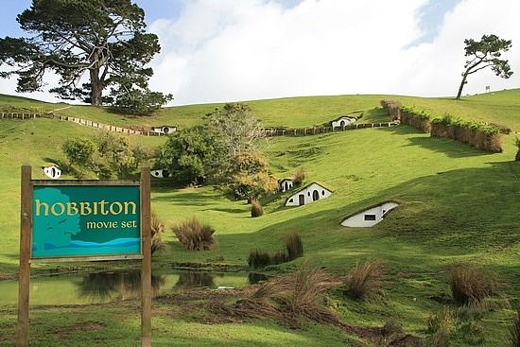
Niðurstaða
---------------------2012----------------------
Country: Rating:
-------------------------------------------------
New Zealand 0.4472
Denmark 0.4048
Bosnia and Herzegovina 0.3993
United Kingdom 0.3799
Macedonia, FYR 0.3711
Netherlands 0.3707
Ireland 0.3668
United States 0.3631
Serbia 0.356
Montenegro 0.353

Slide 14

Stórasta Land í heimi.
---------------------2007----------------------
Country: Rating:
-------------------------------------------------
Iceland 0.4254
Denmark 0.3651
United States 0.3447
Norway 0.3435
United Kingdom 0.3295
New Zealand 0.3273
North America 0.3229
Germany 0.3209
Finland 0.3189
Sweden 0.3107

Slide 15
Takk fyrir okkur

